Slide 1
4-المعادن السيليكاتيه السلسليه (الاينوسيليكات) :وتتصل وحدات التتراهايدرا مع بعضها في صورة سلسله لانهائيه وقد تكون هذه السلسله مفرده او سلسله مزدوجه حيث اللسله المفرده تشترك وحدة التتراهايدرا مع جارتيها بذرتي اوكسجين وتكون نسبة السيليكون الى الاوكسجين 3:1
مثل معدنن البايروكسين وترتبط السلاسل الفرديه ببعضها من خلال ارتباط ايونات الاوكسجين مع كاتيونات مثل الكالسيوم والمغنيسيوم
اما السلسله المزدوجه فهي ارتباط سلاسل فرديه ممع سلاسل فرديه اخرى عن طريق الاشتراك بايون اوكسجين ثالث وتكون نسبة السيليكونن الى الاوكسجين نسبة 4:1 مثل معدن هورنبلاند
5- السيليكات الصفائحيه(فيلوسيليكات) : في هذه المعادن تتصل كل تتراهايدرا مع ثلاث وحدات من التتراهايدرا الاخرى عن طريق ثلاث ايونات من الاوكسجين بينما تبقى الرابعه الواقعه في القمه بدون اشتراك وتكون نسبة السيليكون الى الاوكسجين نسبة 5:2 من اهم هذه المعادن هي المعادن الطينيه مثل معدن الكاولونايت ومعدن المونتموريلونايت

Slide 2
6- معادن السيليكات الشبكية(تيكتوسيليكات) :وتعتبر من اهم انواع المعادن السيليكاتيه من حيث نسبة تواجدها حيث تشكل ثلاث ارباع القشرة الأرضية وتنتج هذه المعادن من ارتباط كل ذرات الاوكسجين في وحدة التتراهايدرا مع الوحدات المجاورة عن طريق ايونات الاوكسجين الأربعة في وحدة التتراهايدرا وتكون نسبة السيليكون الى الاوكسجين هي 2:1 واهم معادن هذه المجموعه :
- جموعة ثنائي اوكسيد السيليكون مثل الكوارتز والتريديميت والكرستوباليت
- مجموعة الفلدسبارات
* فلدسبارات بوتاسيه مثل المايكروكلاين والاورثوكليز
* فلدسبارات بلاجيوكلازية(الصودويه) مثل الالبيت والانورثيت

Slide 4
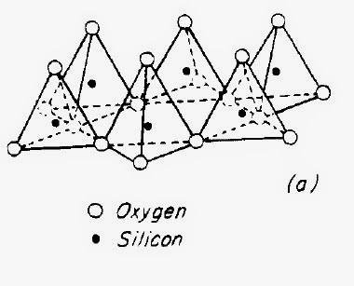
معادن الطين
وتشمل معادن الطين معادن1:1 و 1:2 و1:1:2
تتركب الوحده البنائيه لهذه المعادن
1- وحدة التتراهايدرا
2- وحدة الاوكتاهايدرا وتنقسم الى ثنائية الاوكتاهايدرا وثلاثية الاوكتاهايدرا
وحدة التتراهايدرا
وهي عباره عن ايون مركزي ( السيليكون) تحيط به اربعة ذرات من الاوكسجين مكونة شكل رباعي الاوجه وترتبط هذه الوحدات مع بعضها عن طريق الاوكسجين بالاتتجاهات الثلاثة (محور اي و بي و سي)

